Slide 1
PHÒNG GIÁO DỤC QUẬN LONG BIÊN
CHÀO MỪNG
CÁC CON HỌC SINH LỚP 1
ĐẾN VỚI TIẾT HỌC MĨ THUẬT
Năm học 2021-2022

Slide 2
PHÒNG GIÁO DỤC QUẬN LONG BIÊN
CHỦ ĐỀ 4:
SÁNG TẠO TỪ NHỮNG HÌNH CƠ BẢN

Slide 3

Yêu cầu cần đạt
-Bước đầu hình thành khả năng quan sát, liên tưởng từ hình cơ bản đến một số đồ vật xung quanh.
-Vẽ được đồ vật có dạng hình cơ bản.
-Biết yêu thiên nhiên, môi trường sống, có ý thức bảo vệ môi trường xung quanh..

Slide 4
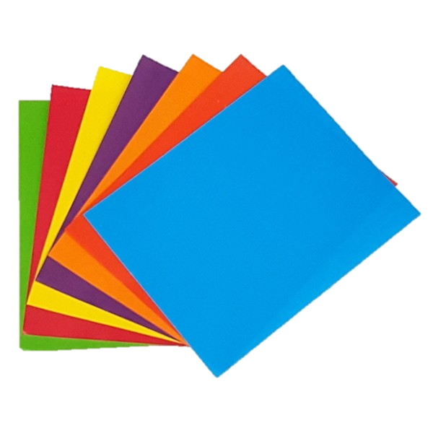
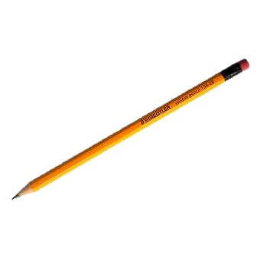

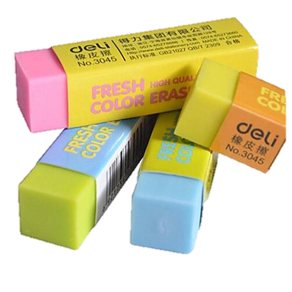
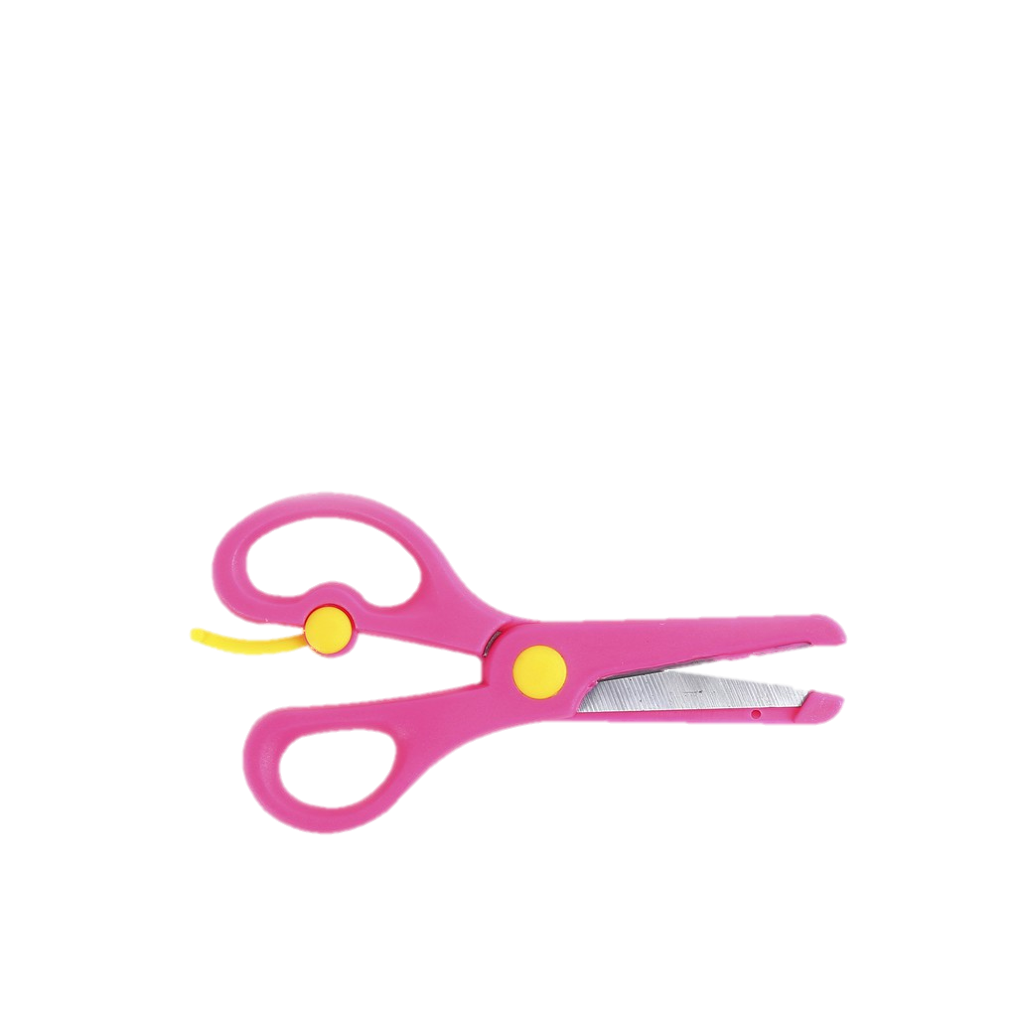
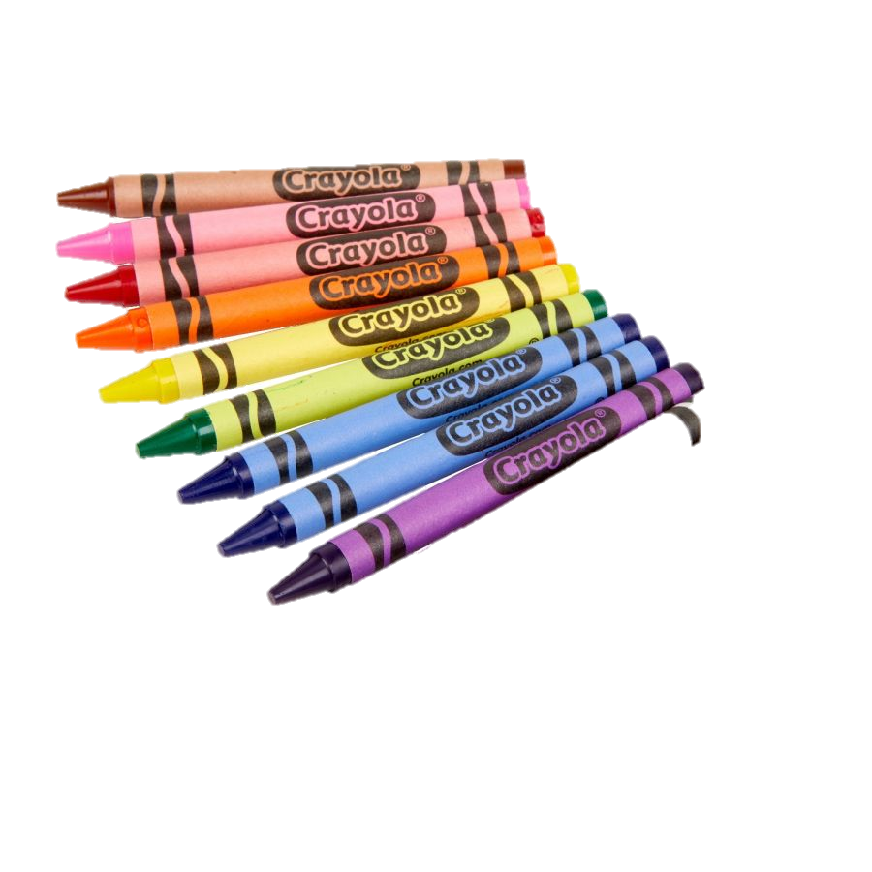
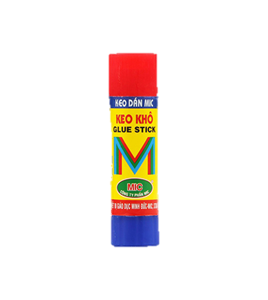
ĐỒ DÙNG DẠY HỌC

Slide 5
HOẠT ĐỘNG 1
KHÁM PHÁ

Slide 6
MỘT SỐ HÌNH CƠ BẢN
Hình vuông
Hình tam giác
Hình tròn

Slide 7
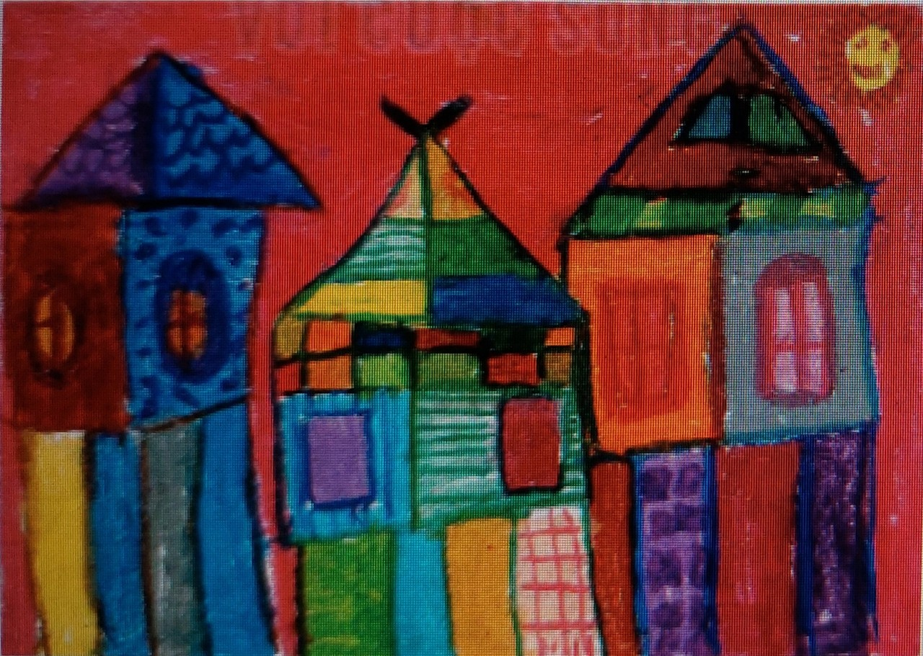
HÌNH CƠ BẢN TRONG TRANH VẼ
+ Những ngôi nhà trong tranh được tạo bởi những hình cơ bản nào?
+ Màu sắc trong tranh?
Những ngôi nhà, tranh dạ màu- Tô Phương Dung

Slide 8



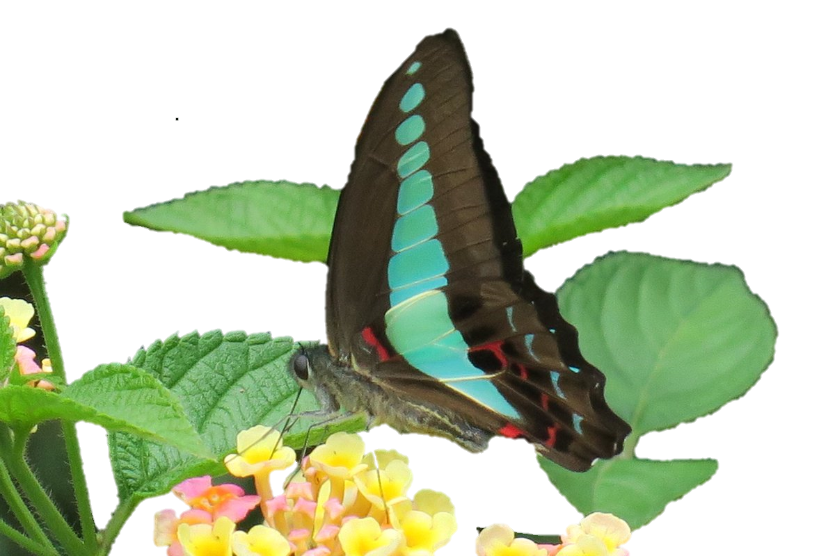
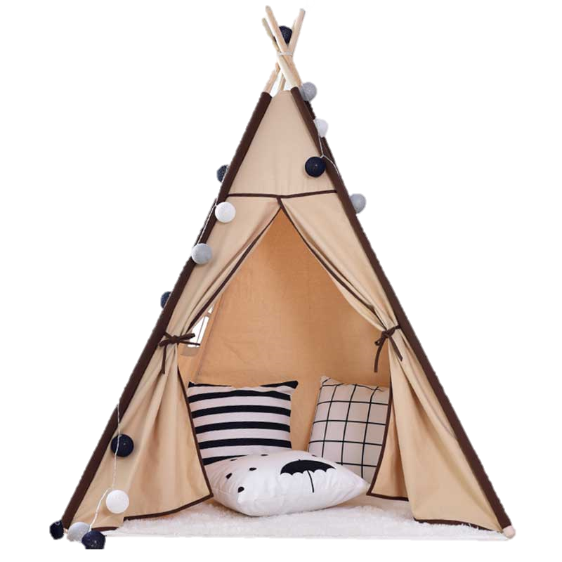
Hình
Tam giác
Cờ trang trí
Biển báo giao thông
Bướm vằn
Lều vải

Slide 9
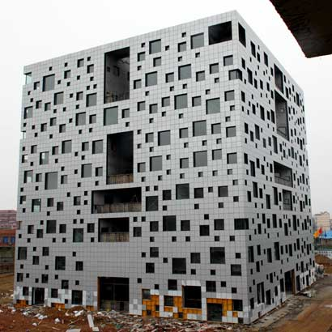
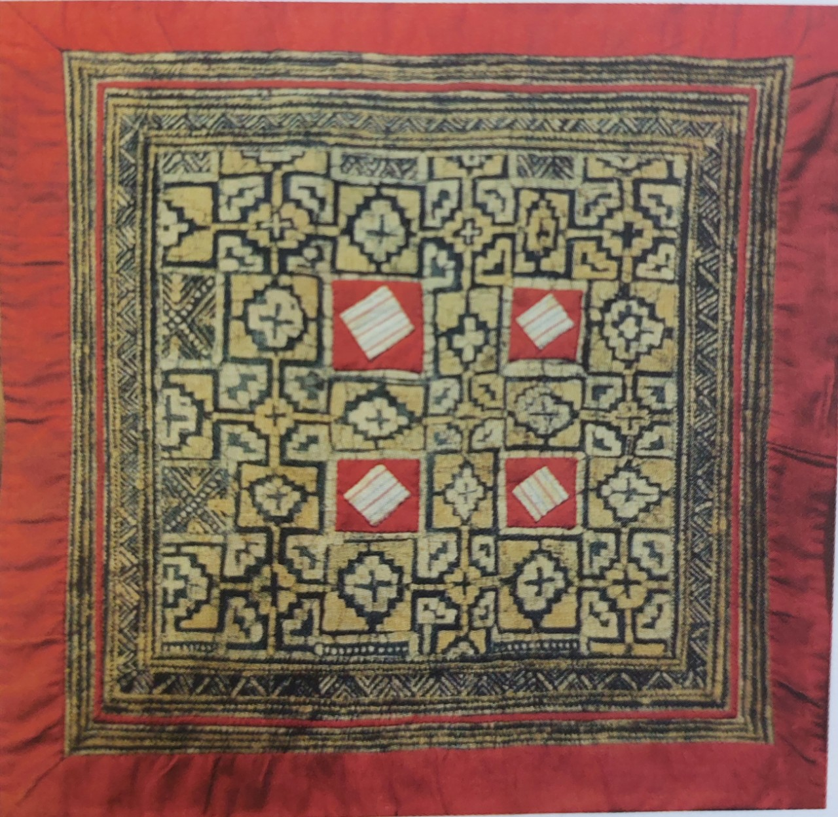

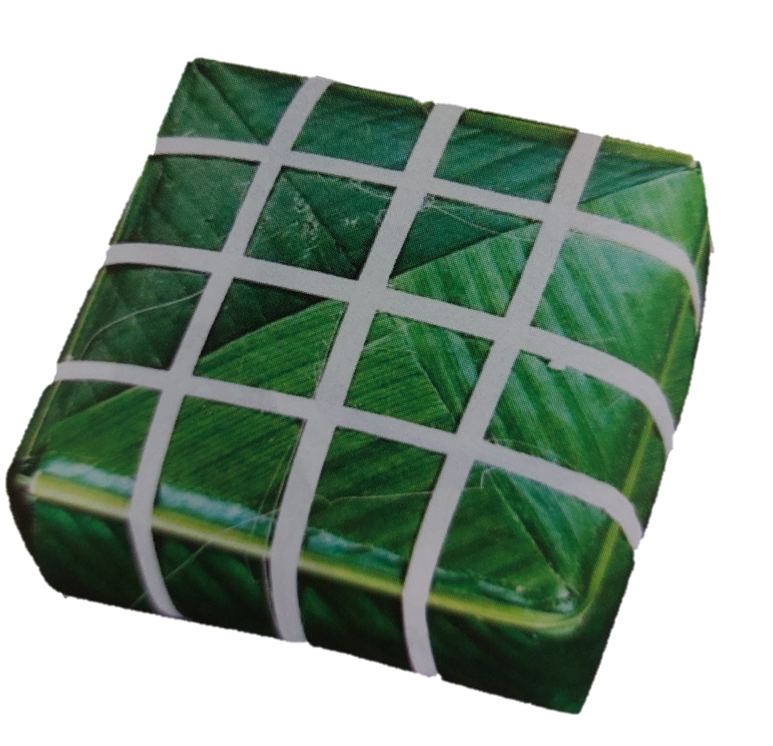
Hình vuông
Những ô cửa sổ
Khăn thổ cẩm
Viên gạch hoa
Bánh chưng

Slide 10
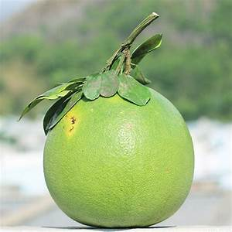
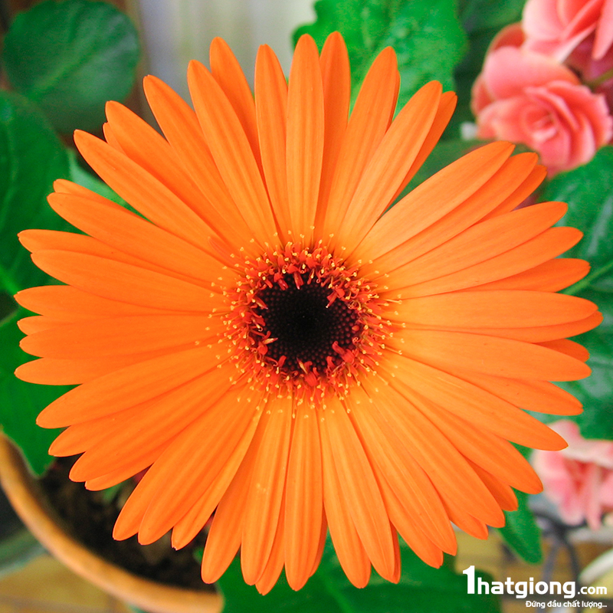
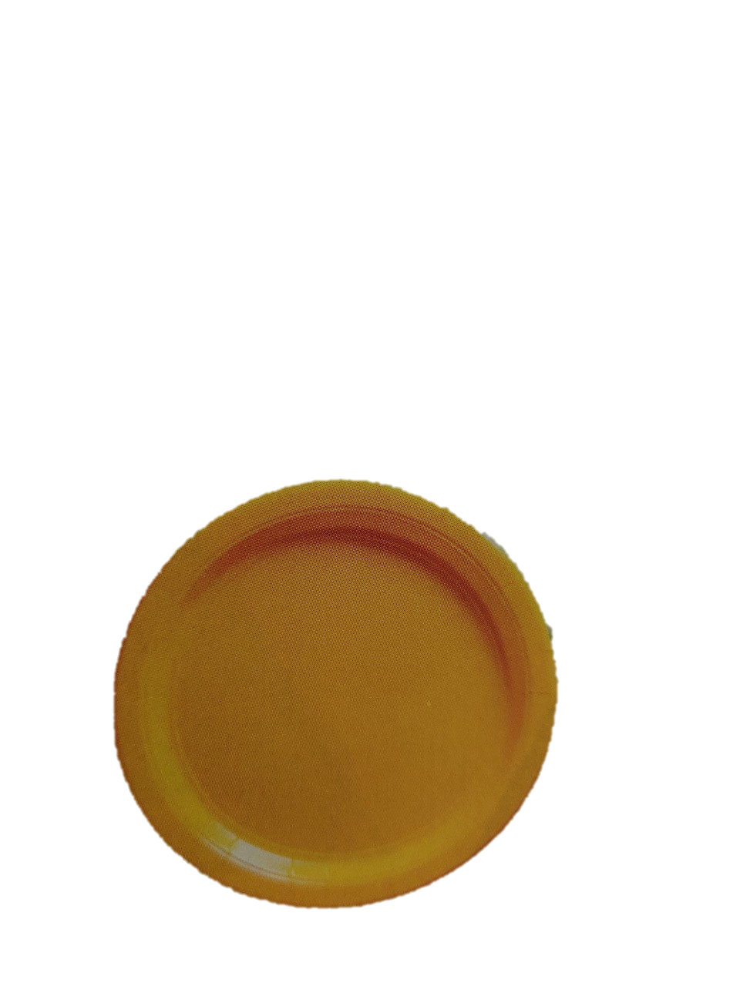
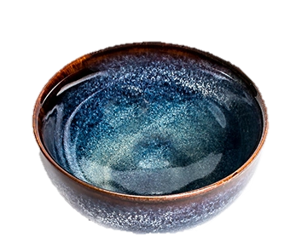
Hình tròn
Hoa đồng tiền
Quả bưởi
Cái bát
Nắp hộp

Slide 11
HOẠT ĐỘNG 2
KIẾN TẠO KIẾN THỨC- KĨ NĂNG

Slide 12
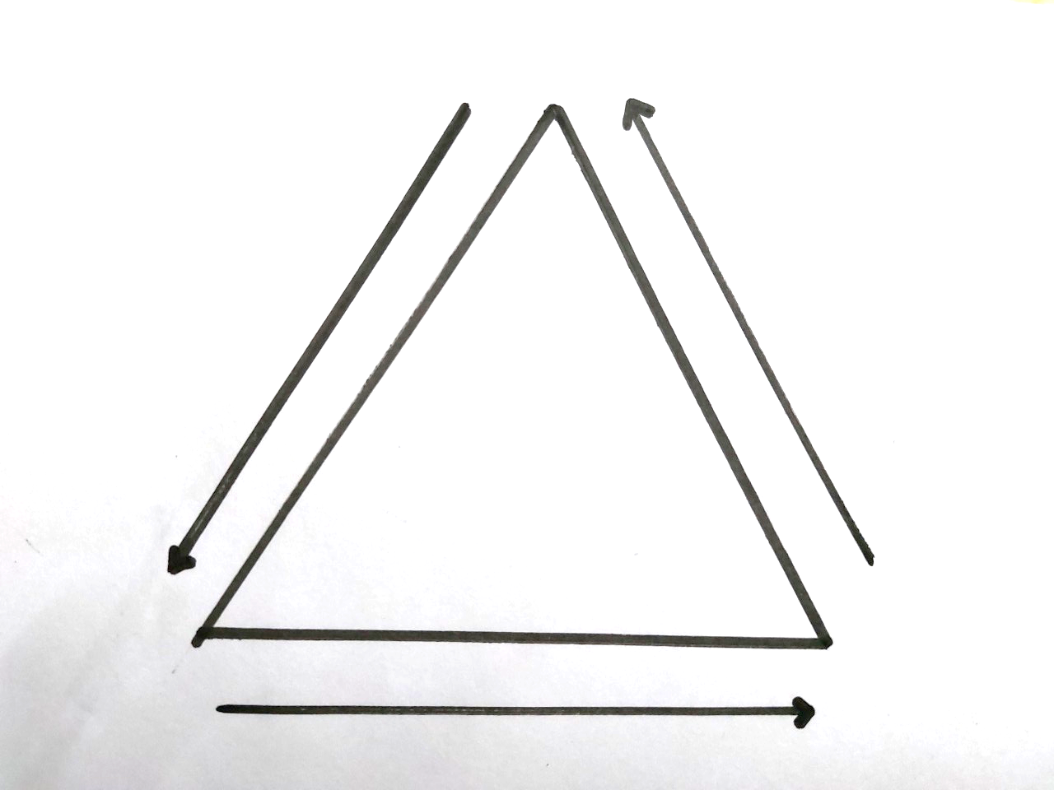
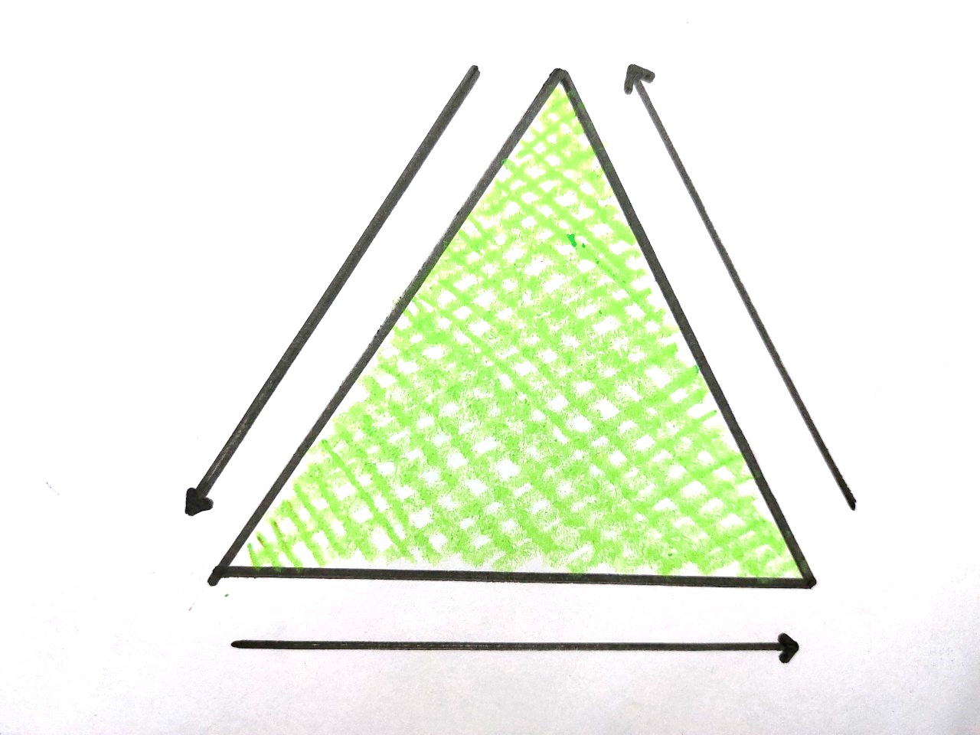
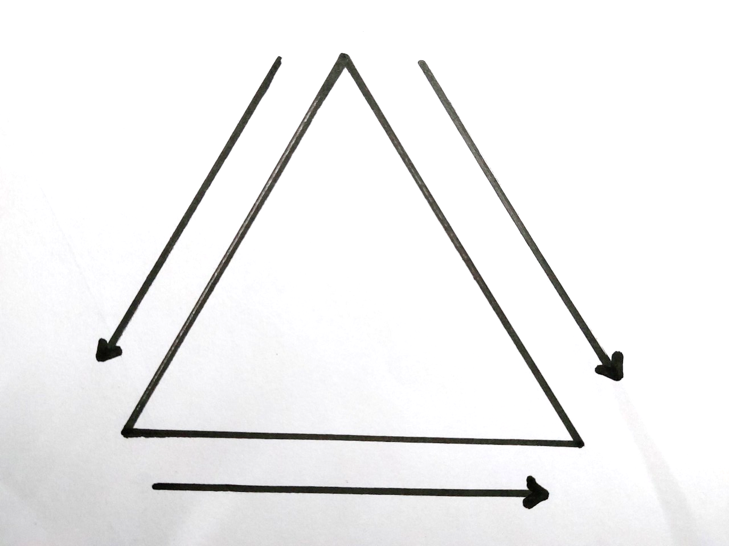
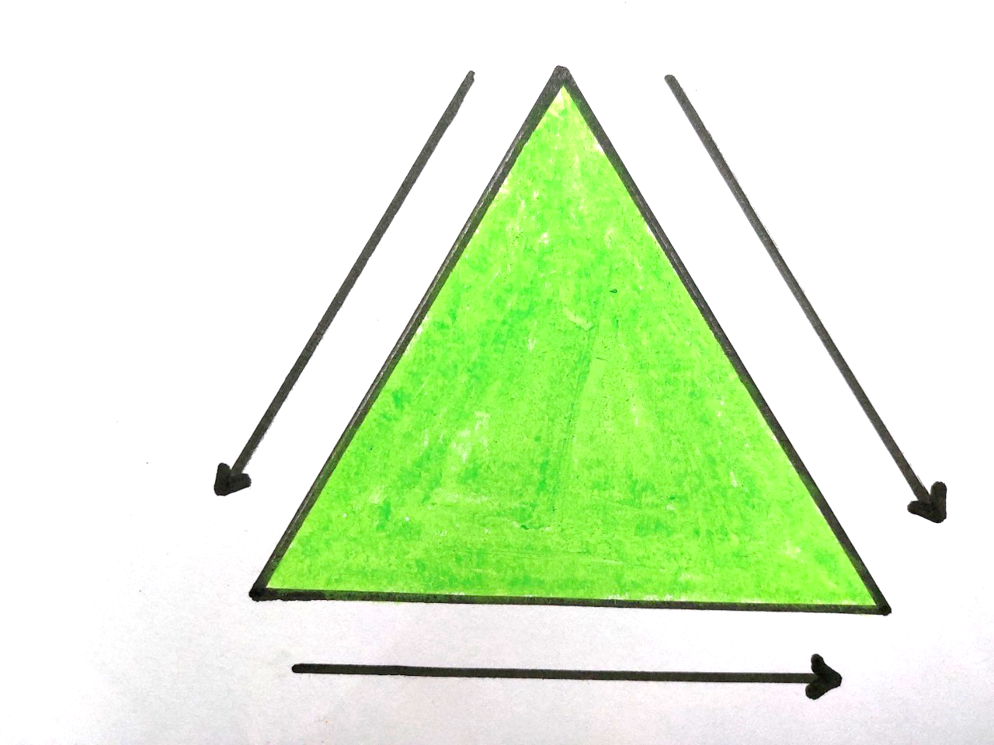
Cách vẽ hình tam giác
Cách 1
Cách 2

Slide 13
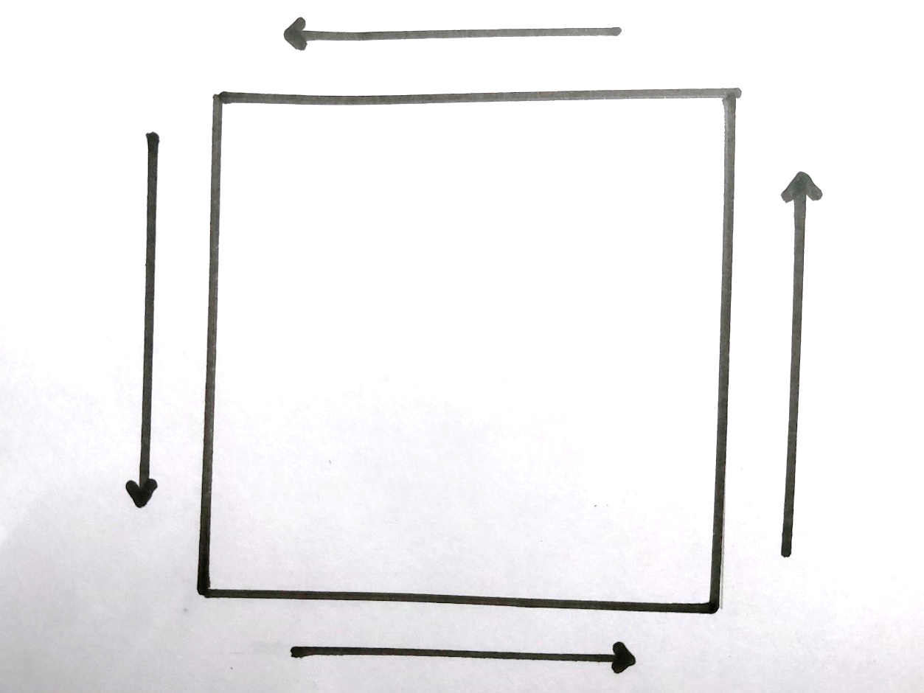
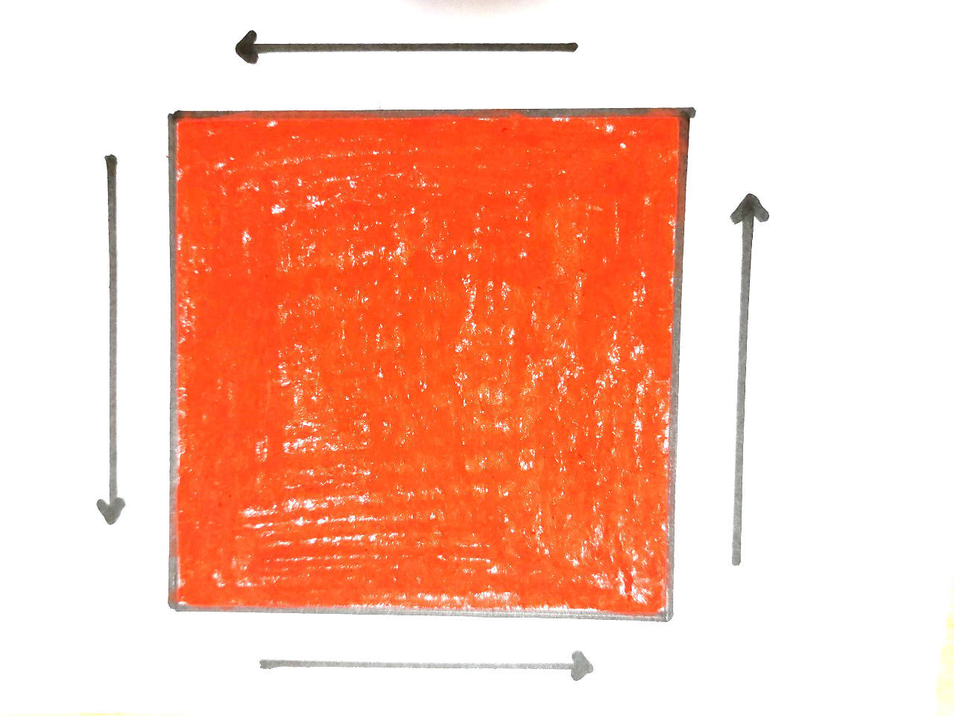
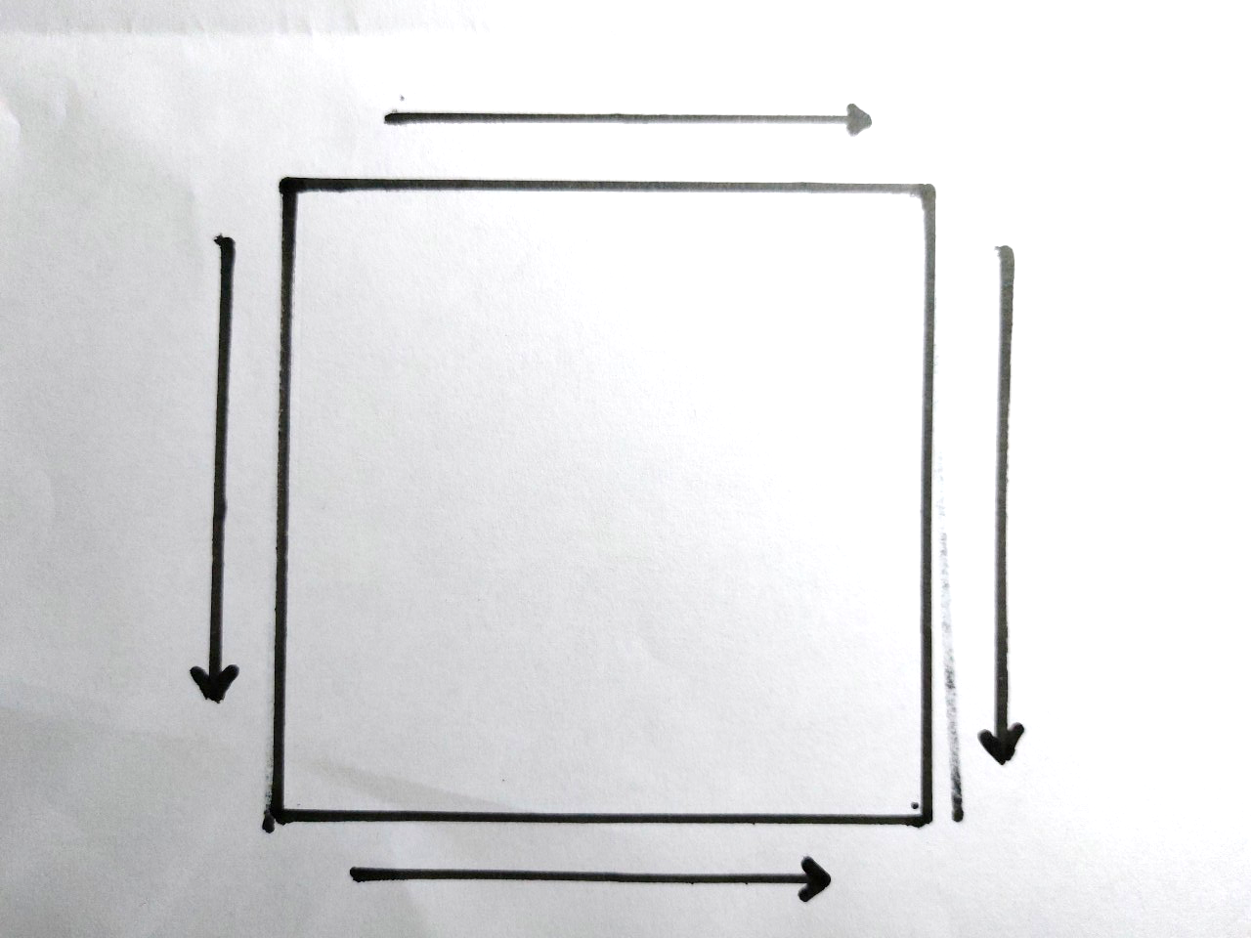
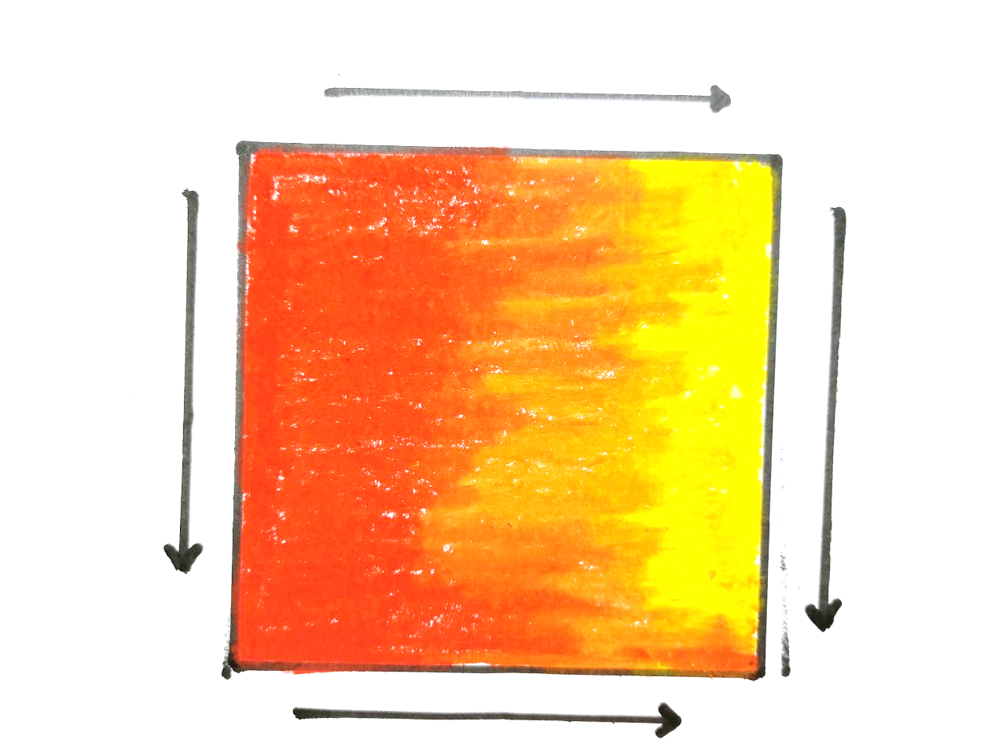
Cách vẽ hình vuông
Cách 1
Cách 2

Slide 14
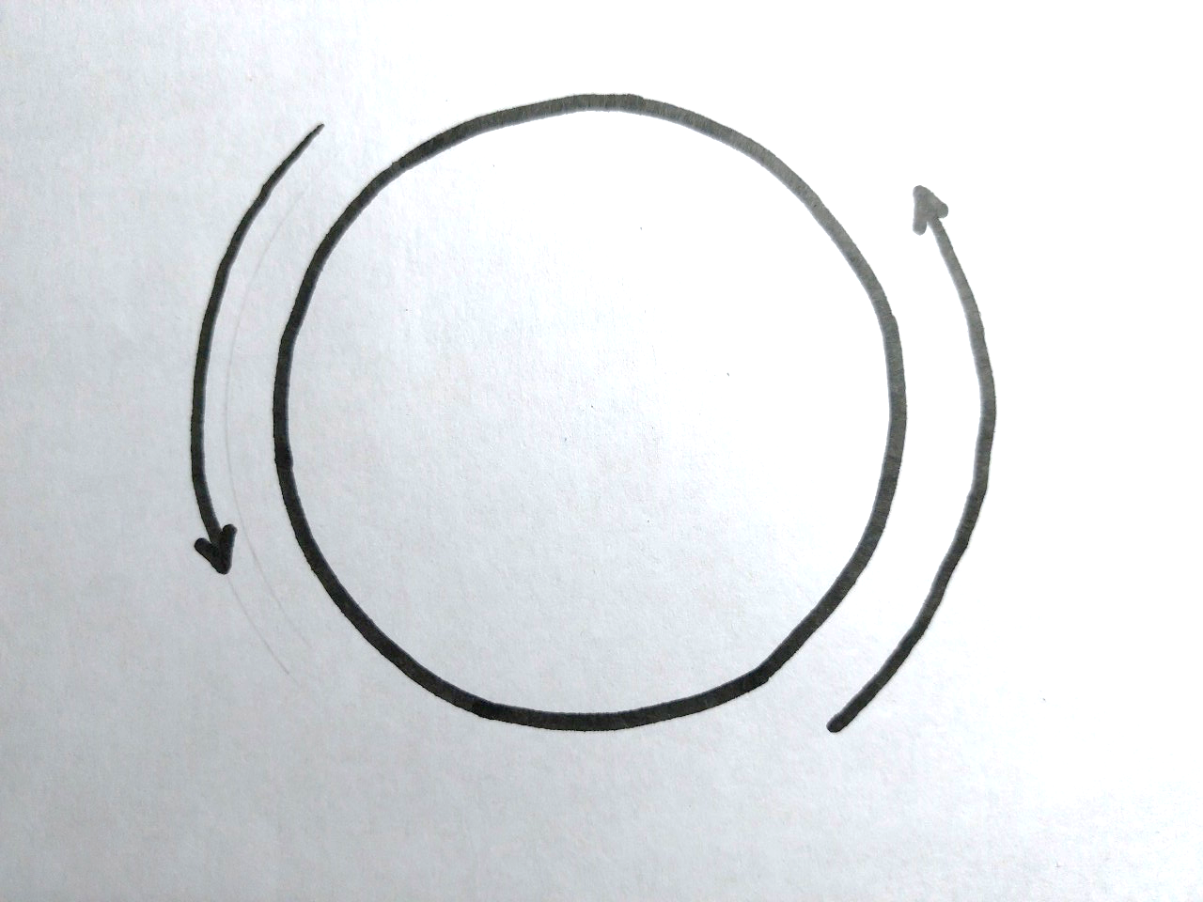
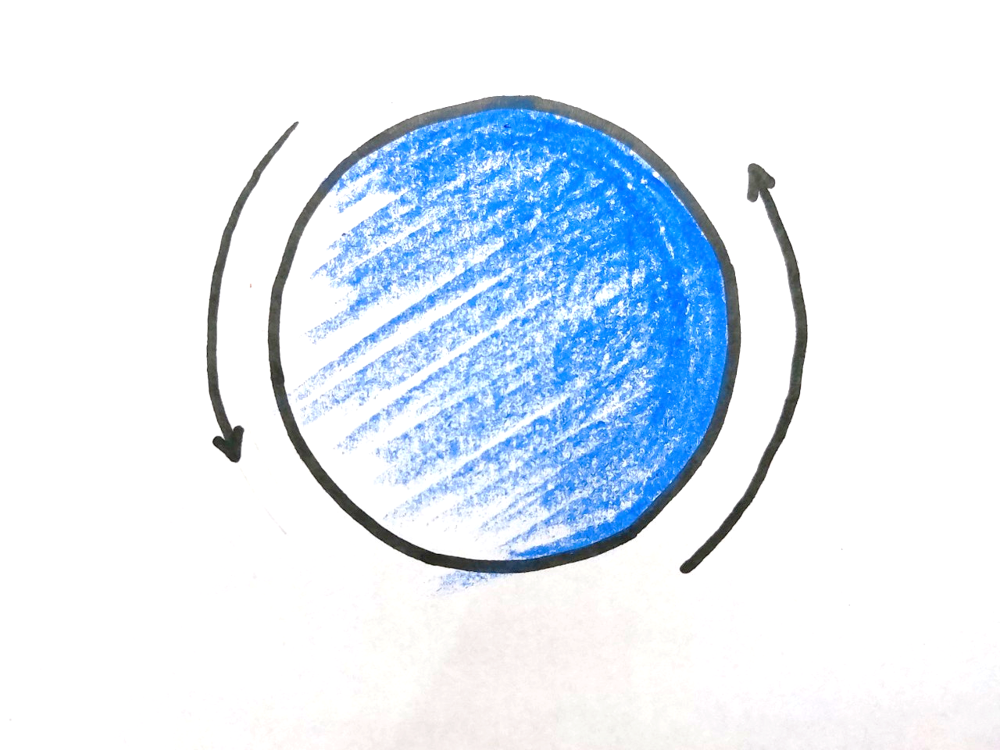
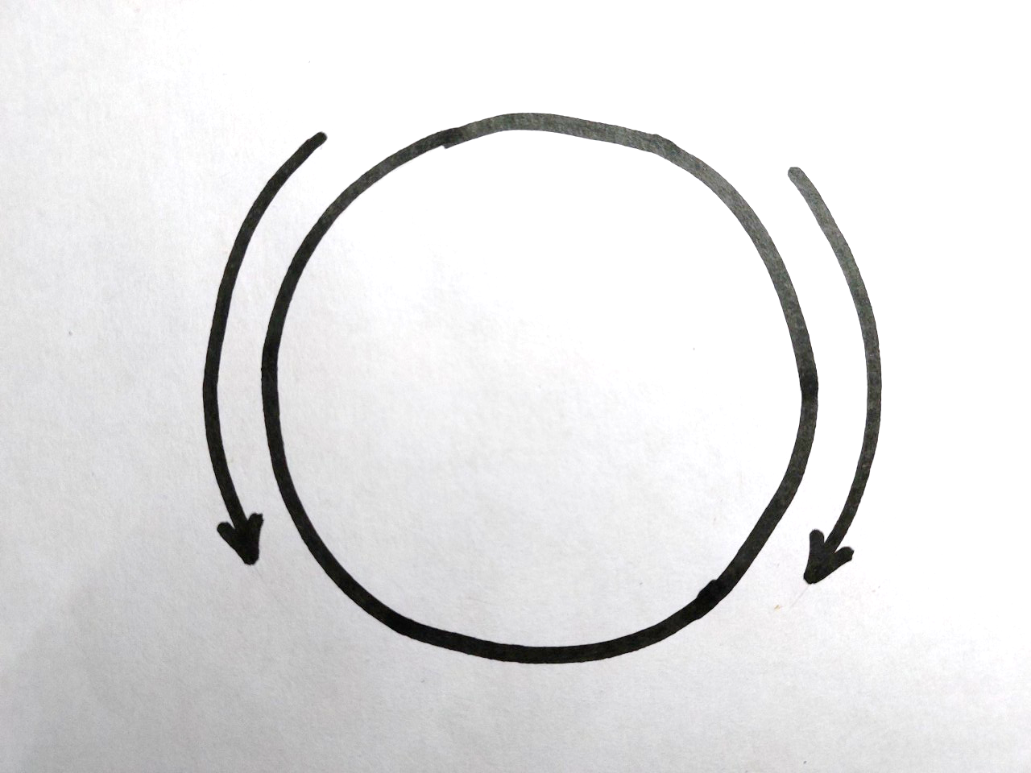
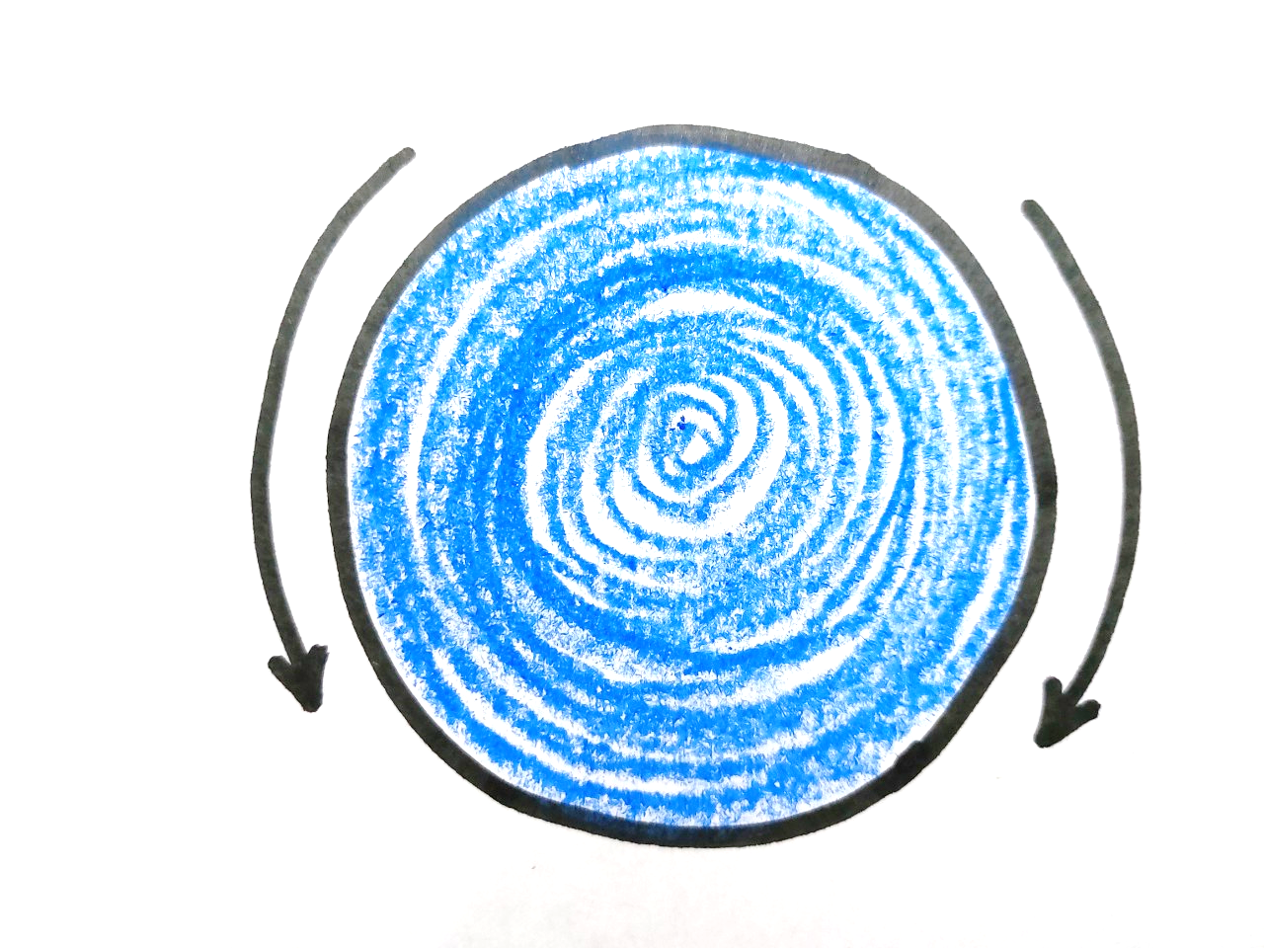
Cách vẽ hình tròn
Cách 1
Cách 2

Slide 15

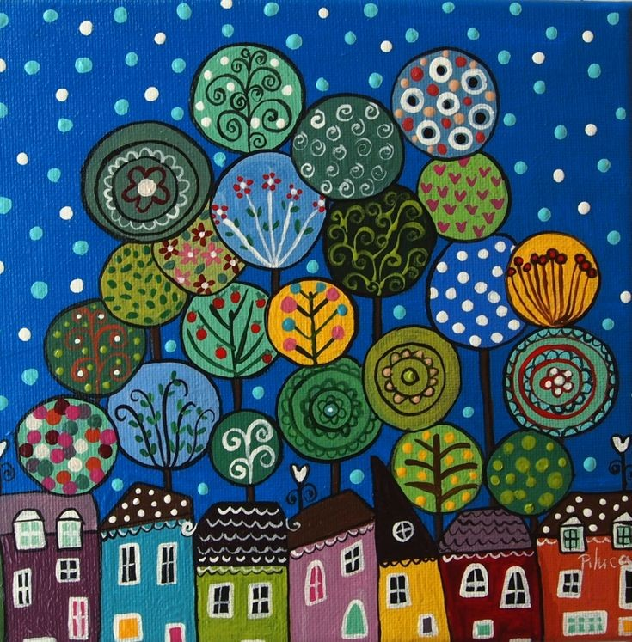
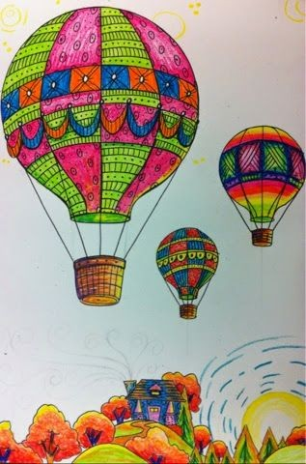
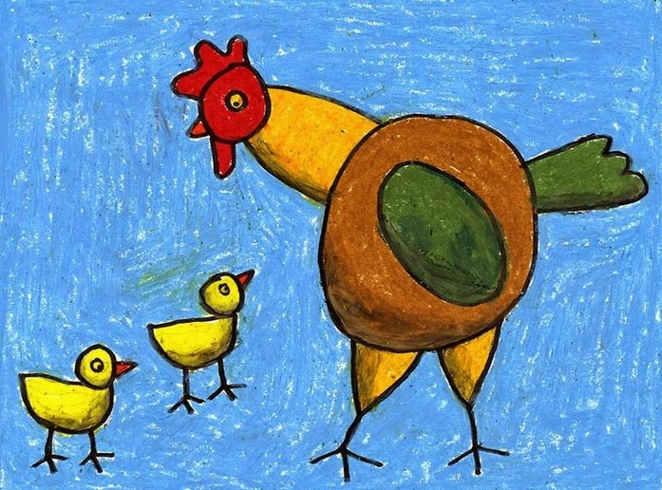
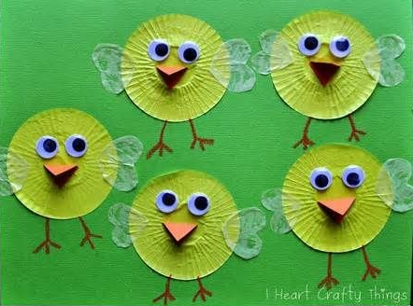
SẢN PHẨM THAM KHẢO

Slide 16
HOẠT ĐỘNG 3
Luyện tập - sáng tạo
Sử dụng các hình vuông, tròn, tam giác tạo hình một đồ vật từ những hình đó.

Slide 17
HOẠT ĐỘNG 4
Phân tích -đánh giá
Hãy chia sẻ sản phẩm của mình với bố mẹ và những người thân trong gia đình

